Slide 1
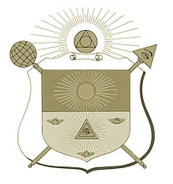

Caballero del Sol
Galería de Imágenes

Slide 2
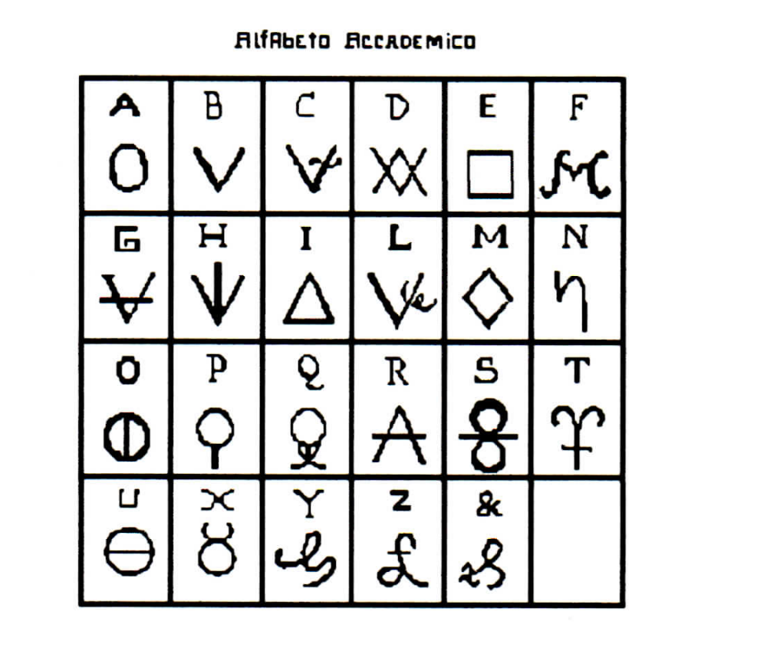
El Alfabeto simbólico de la “Academia de
los Verdaderos Masones”

Slide 3
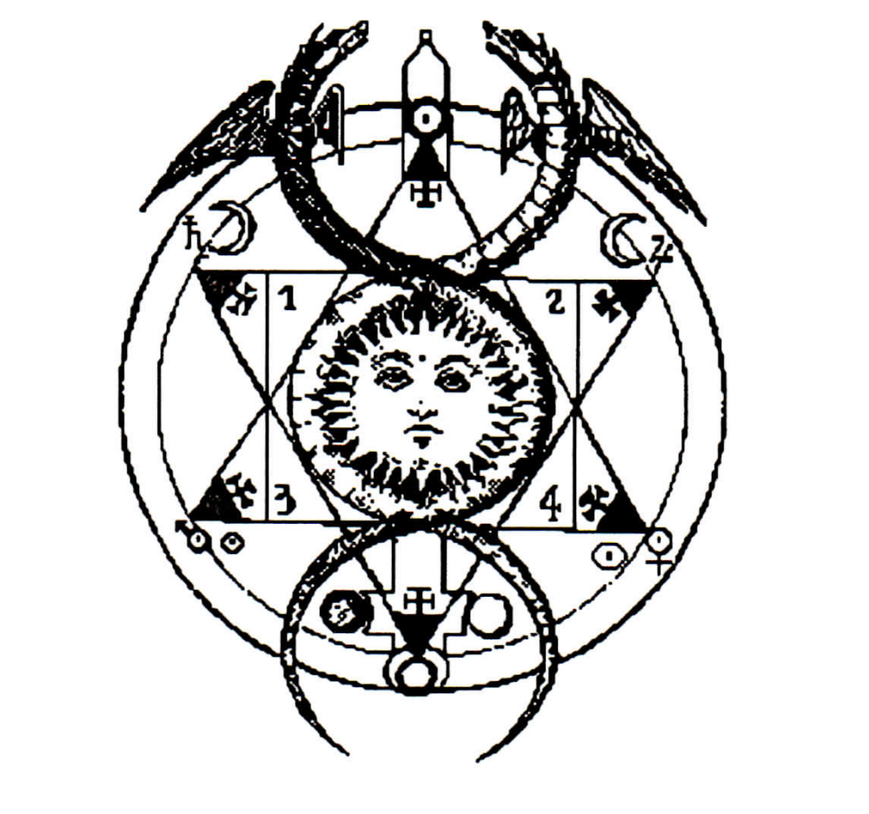
Cuadro simbólico de la “Academia de
los Verdaderos Masones”

Slide 4
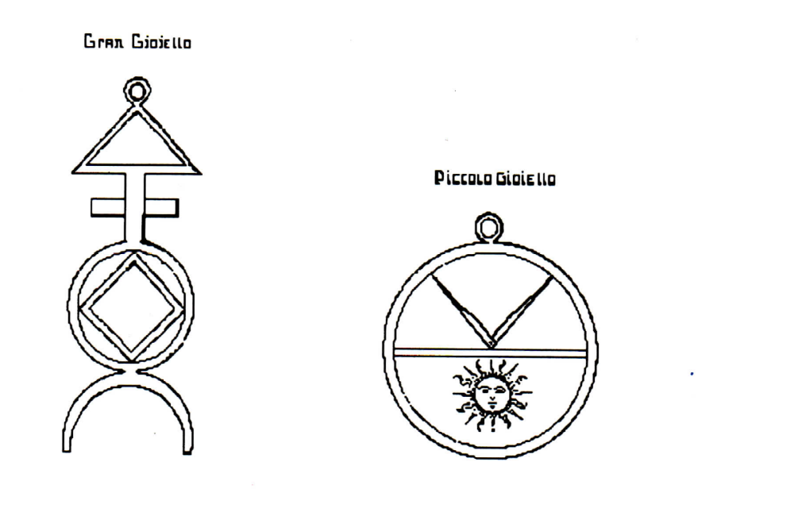
Joyas simbólicas de la “Academia de
los Verdaderos Masones”

Slide 5
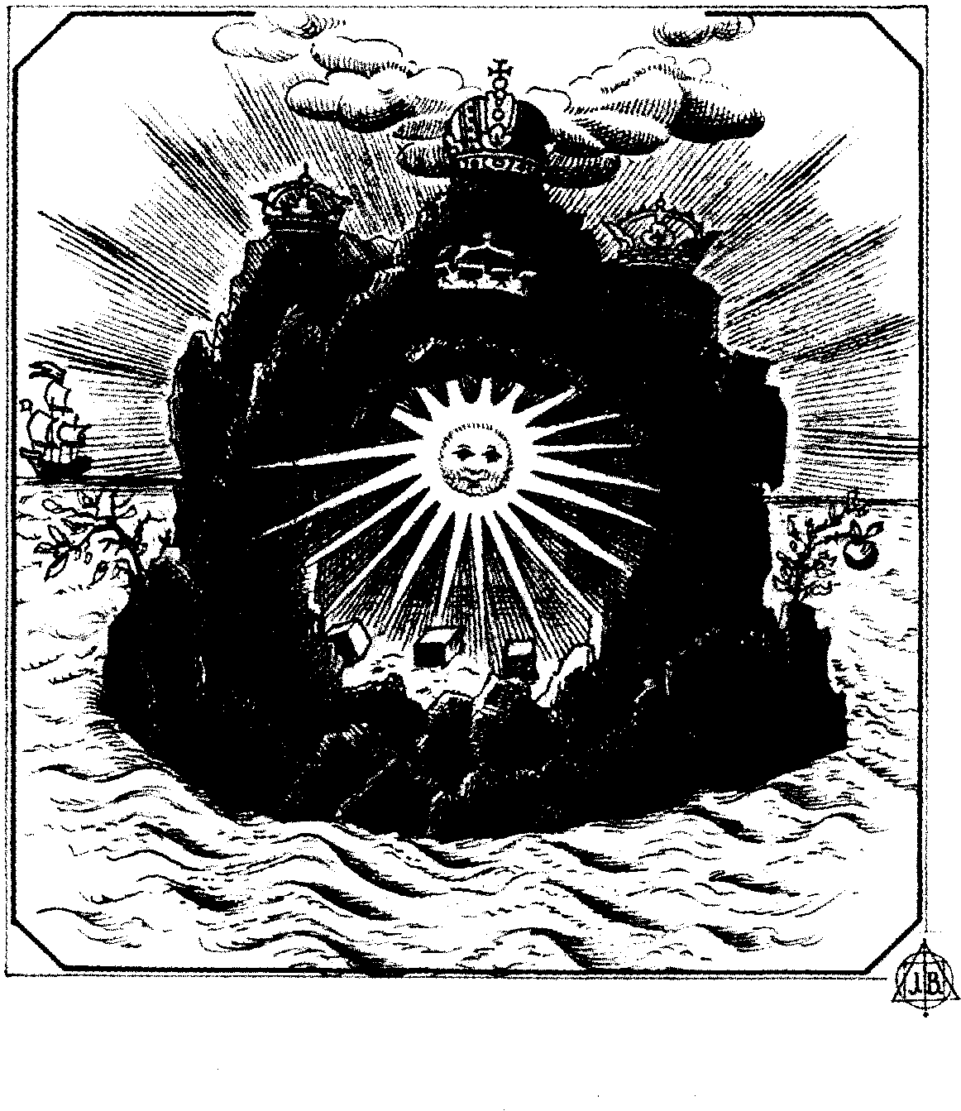
Imagen de Jean Beauchard

Slide 6
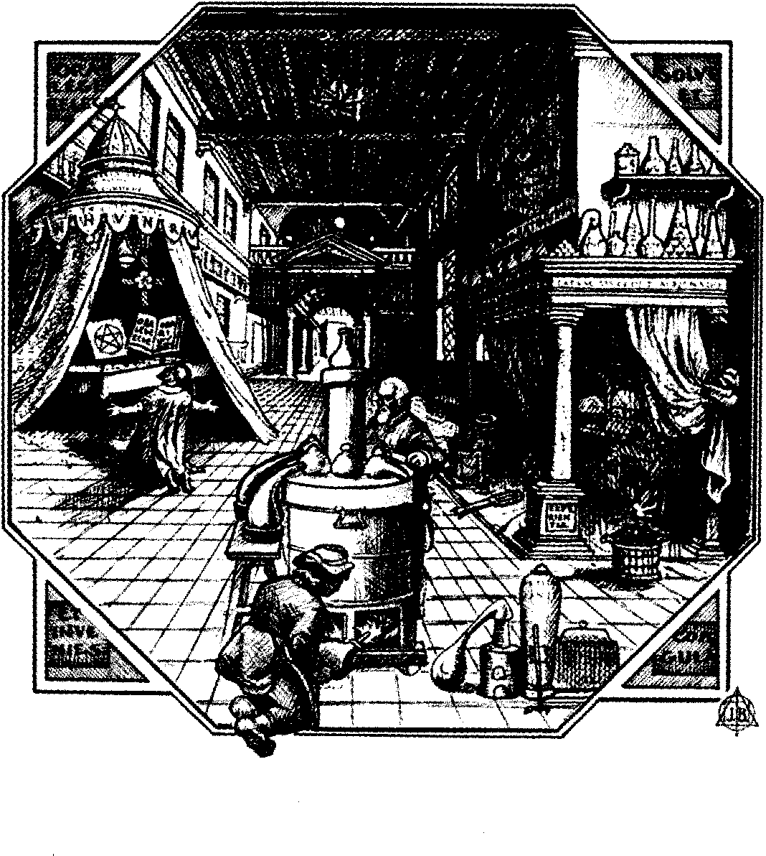
Imagen de Jean Beauchard

Slide 7
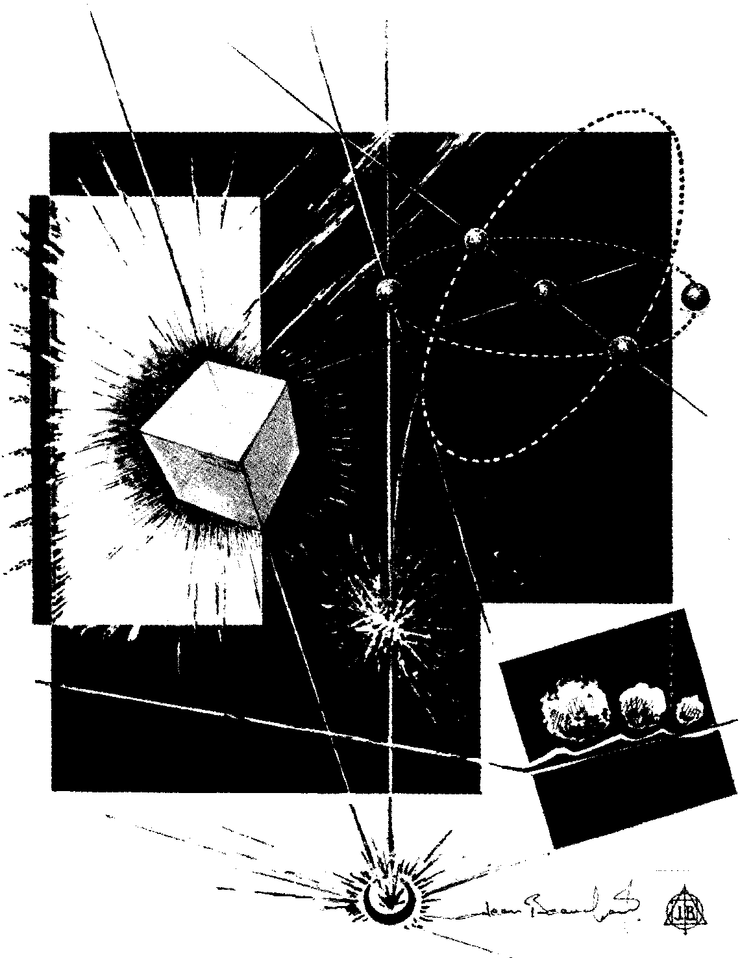
Imagen de Jean Beauchard
“Reconstruyendo
el Orden”

Slide 8
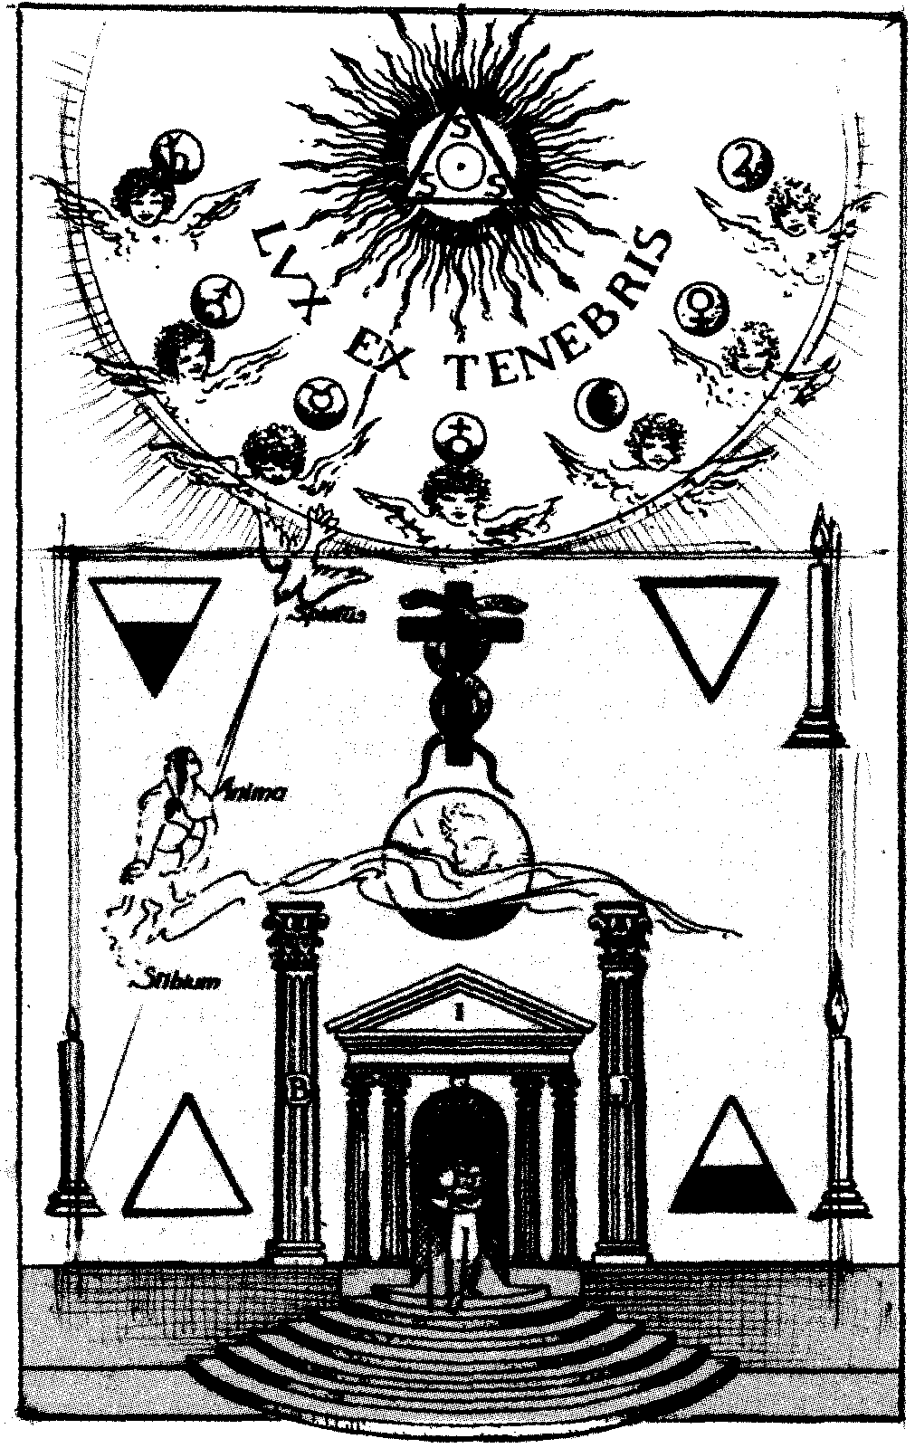
El Cuadro del grado, según Jean Beauchard

Slide 9
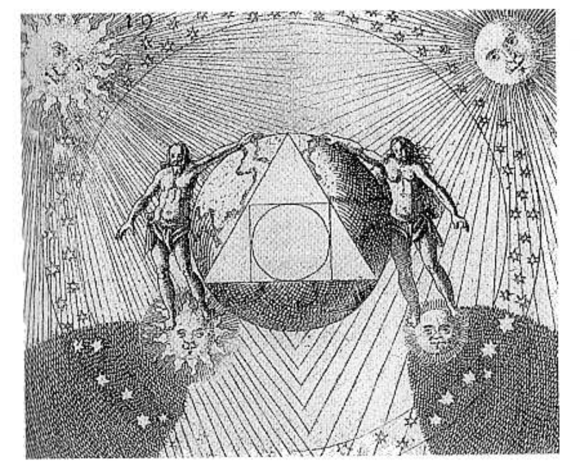
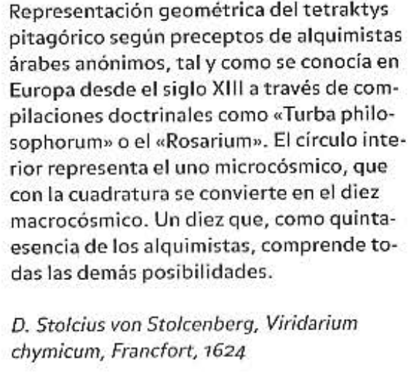

Slide 10
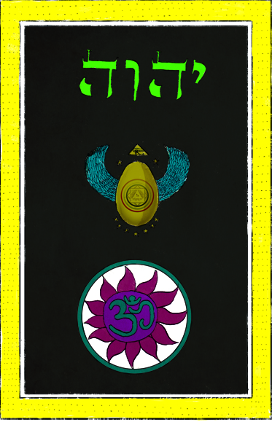
Cuadro del Grado 96 de una de las variantes del Rito de Memphis: “Sublime Patriarca Gran Consagrador”
El huevo, el Tetragrama y el OM
conforman un conjunto simbólico afín el 28° Escocés.

Slide 11
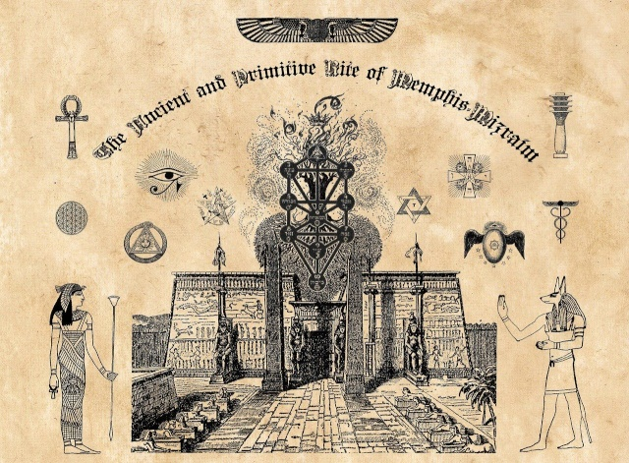
Cuadro general del Rito de Memphis-Mizraim, donde vemos el huevo, el caduceo, etc.

Slide 12
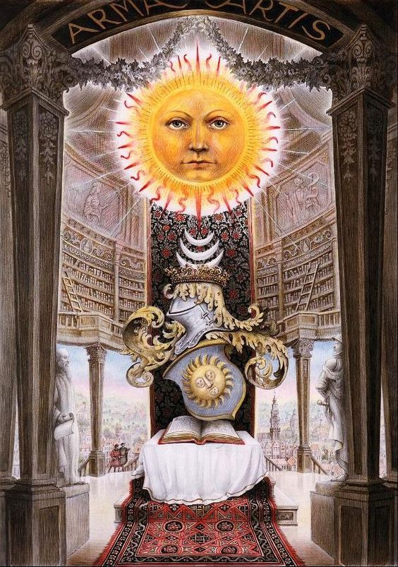
«Splendor Solis: Arma Artis», por Laurie Lipton (1989)

Slide 13
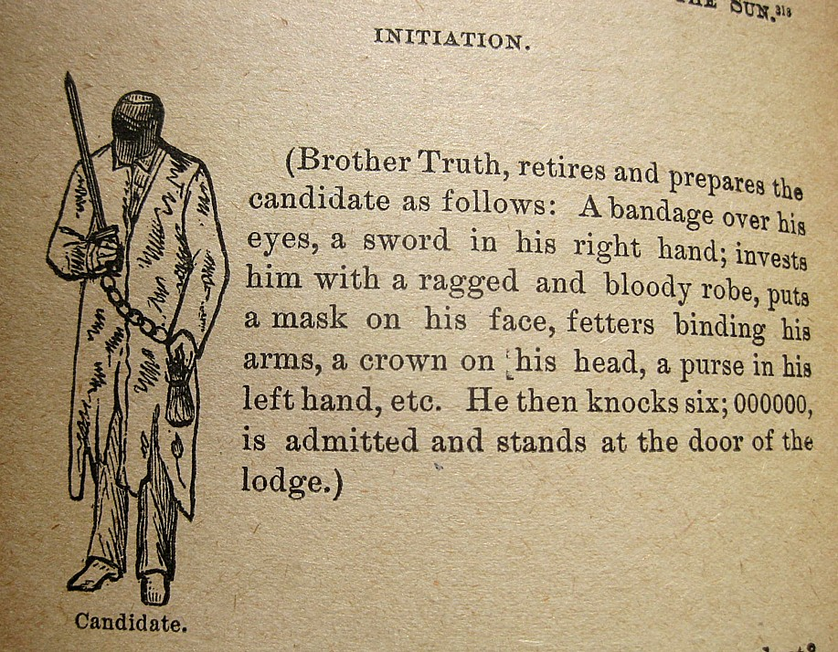

Slide 14
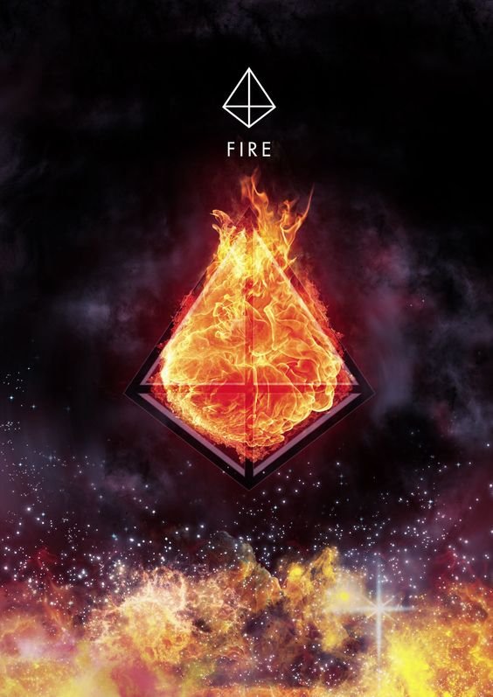

Slide 15
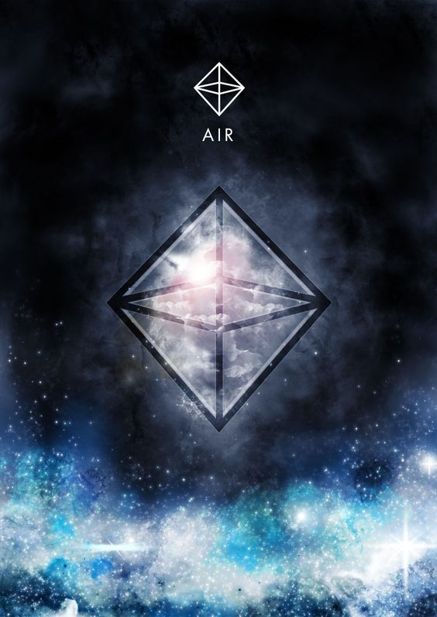

Slide 16
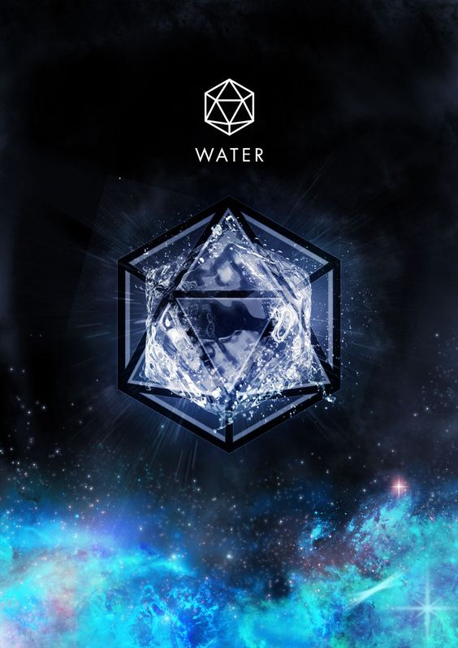

Slide 17
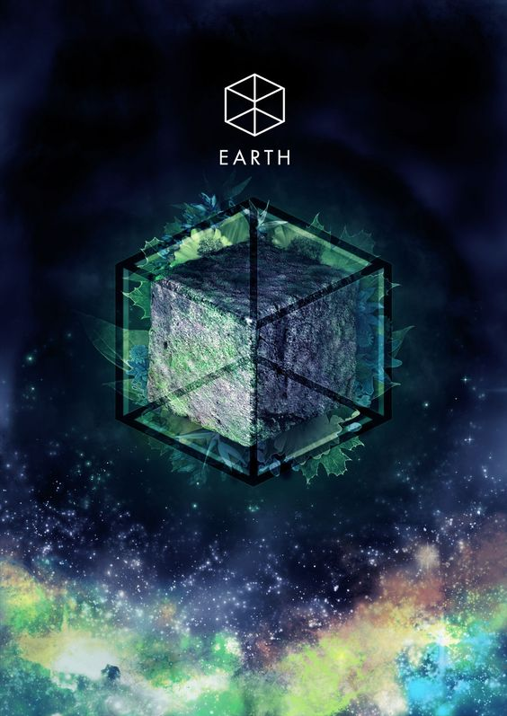

Slide 18


Slide 19
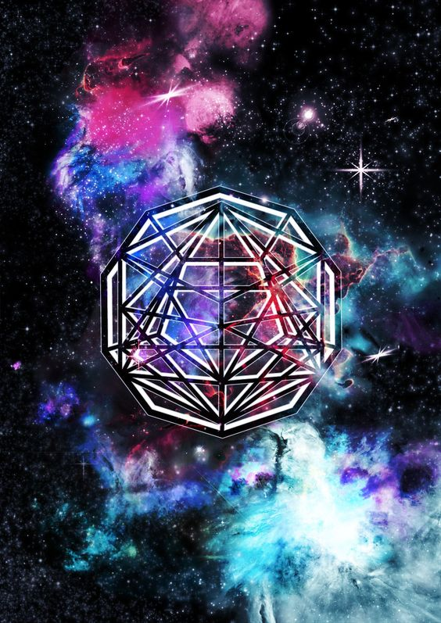

Slide 20
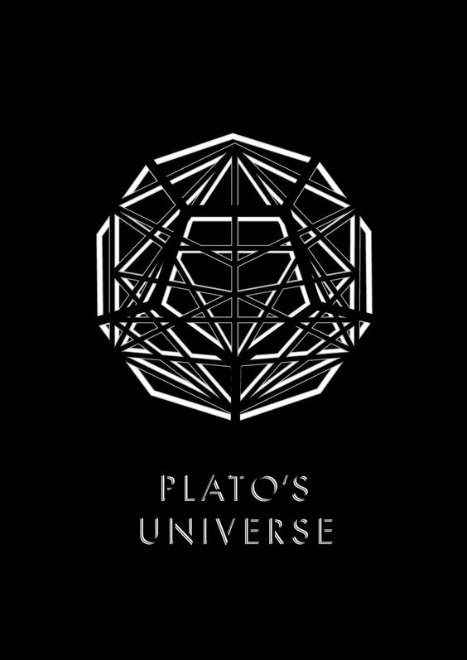

Slide 21
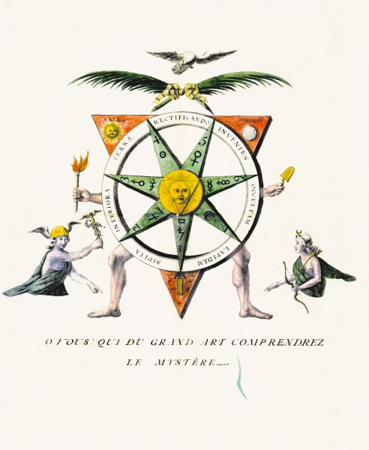
Cuadro de Caballero del Sol, fin del siglo XVIII

Slide 22
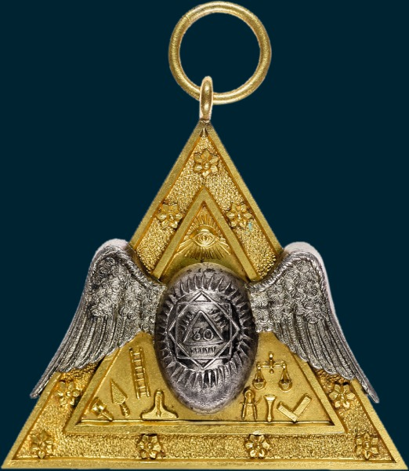
Joya de Sublime Maestro de la Gran Obra,
grado 30 en el Rito de Memphis-Misraïm hacia 1820

Slide 23
Imágenes del manuscrito masónico de principios del siglo XIX: «Alchymie du maçon», de François-Nicolas Noël (aprox. 1813)

Slide 24
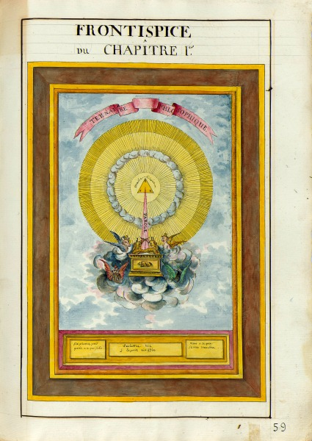

Slide 25
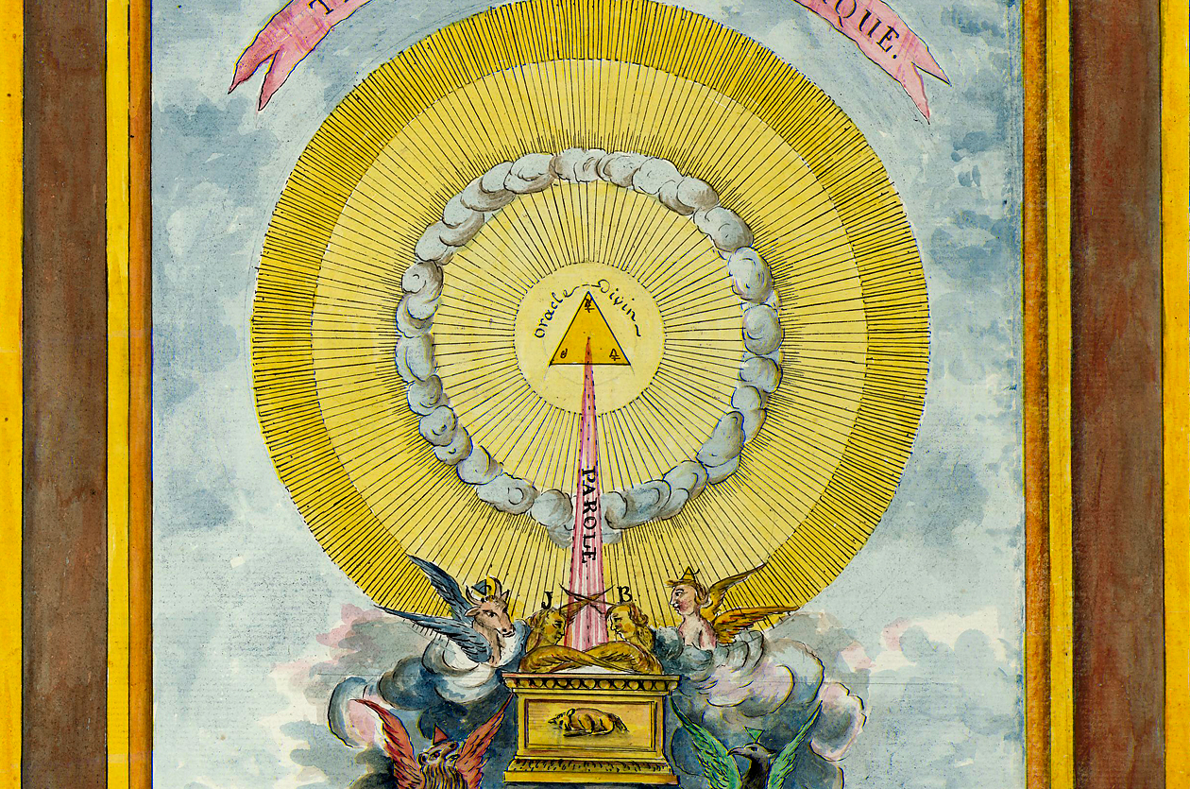

Slide 26
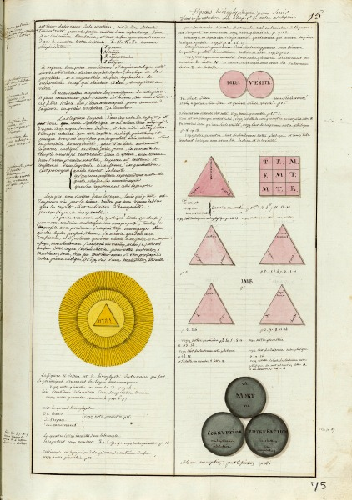

Slide 27
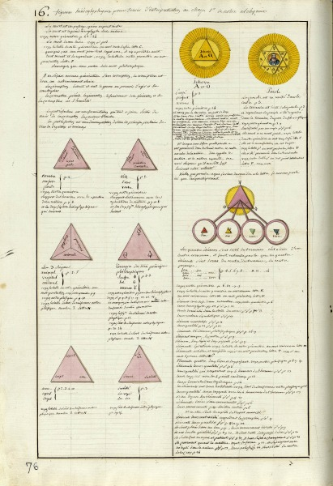

Slide 28
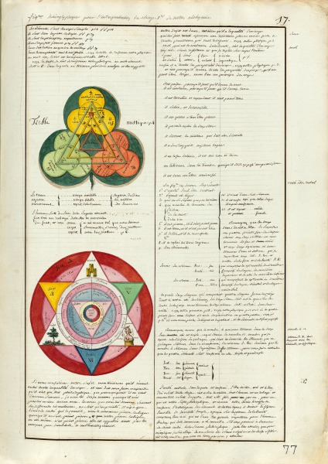

Slide 29
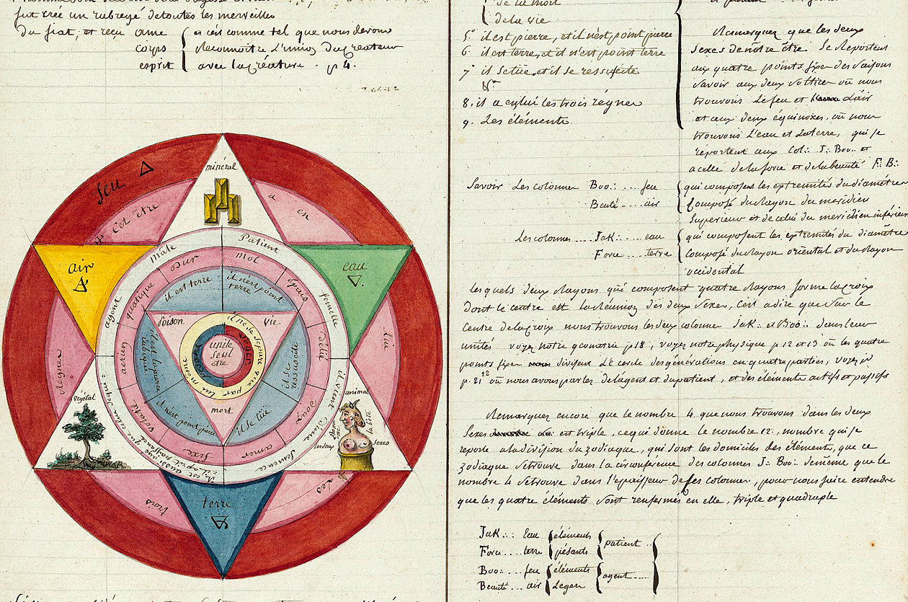

Slide 30
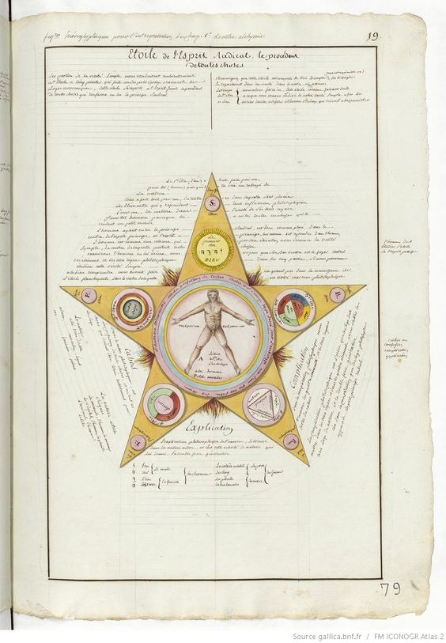

Slide 31
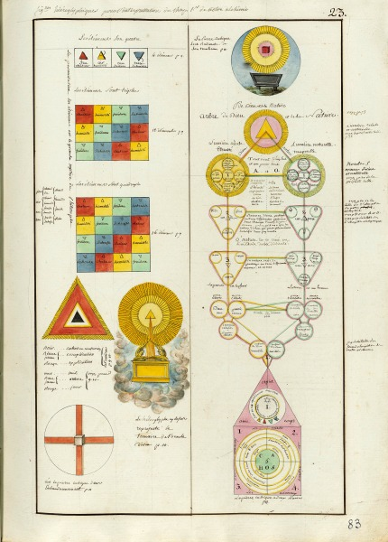

Slide 32
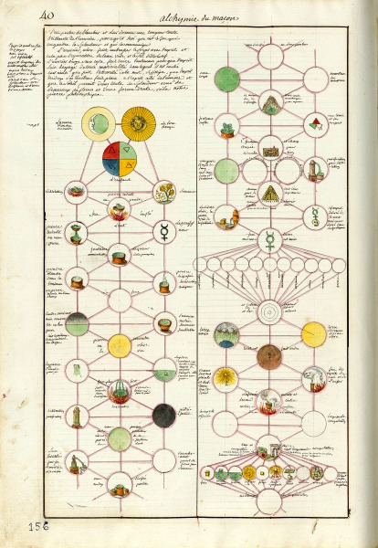

Slide 33
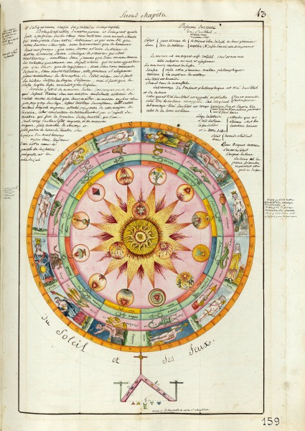

Slide 34
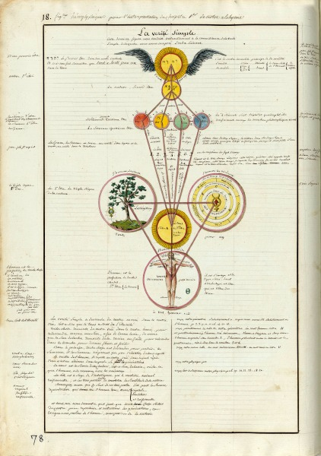

Slide 35
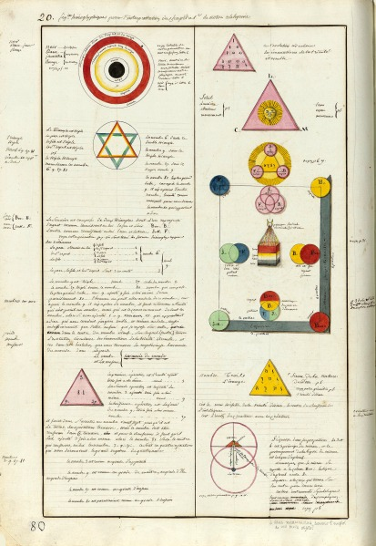

Slide 36
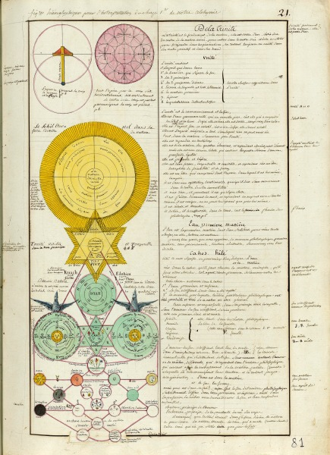

Slide 37
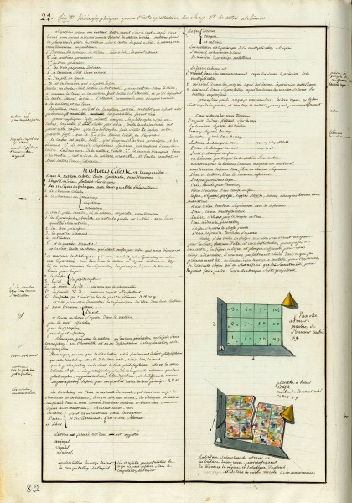

Slide 38
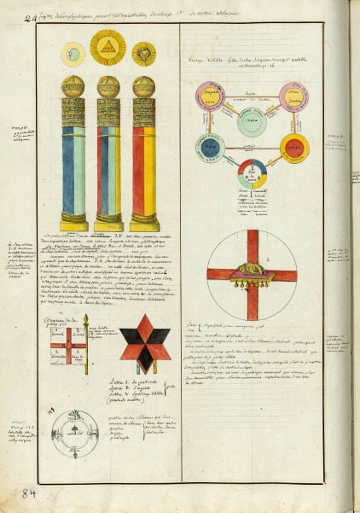

Slide 39
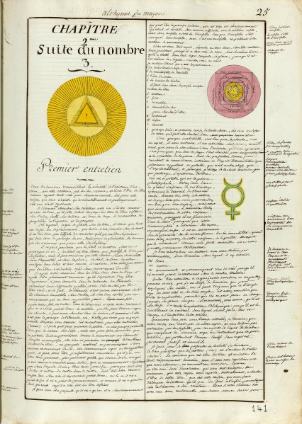

Slide 40
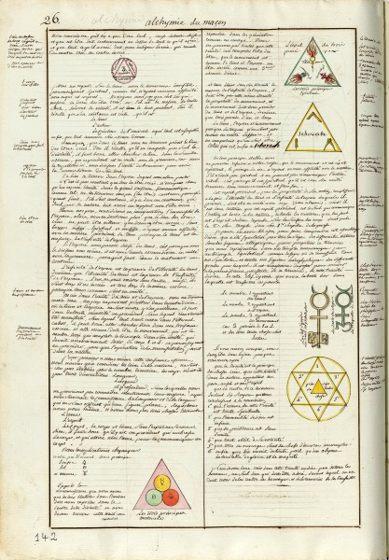

Slide 41
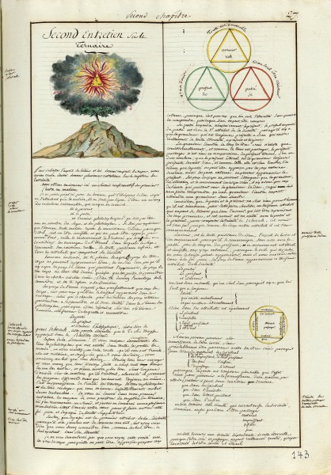

Slide 42
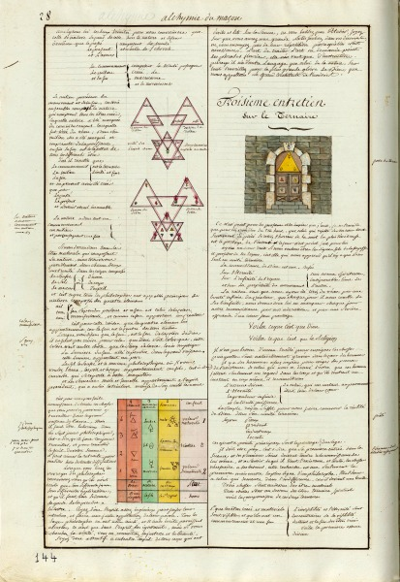

Slide 43
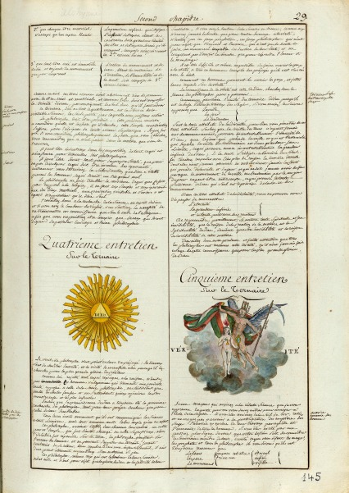

Slide 44
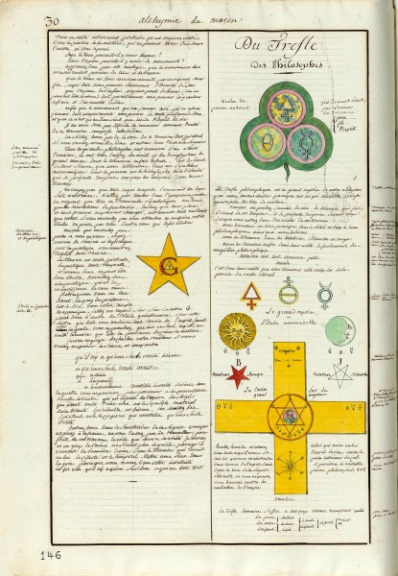

Slide 45
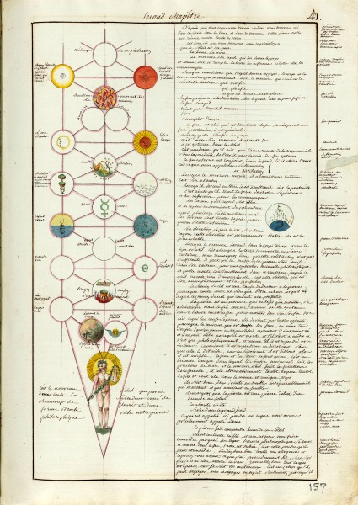

Slide 46
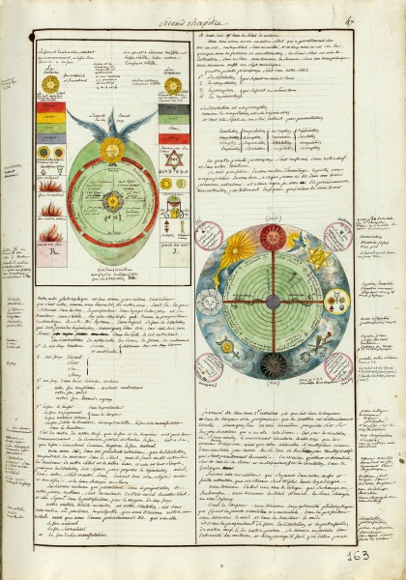

Slide 47
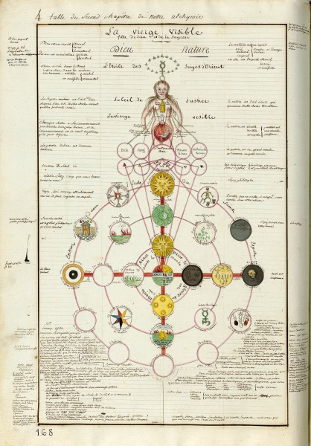

Slide 48
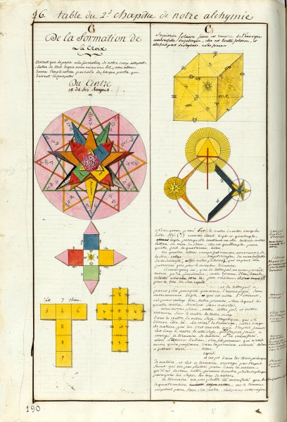

Slide 49
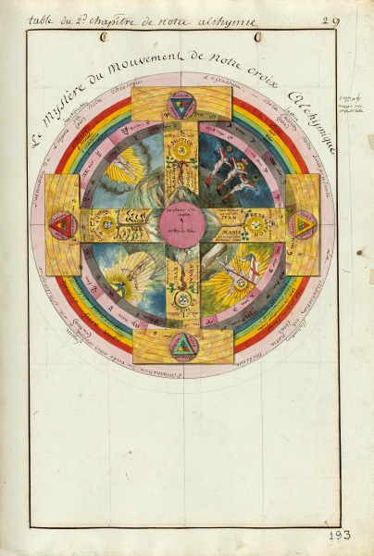

Slide 50
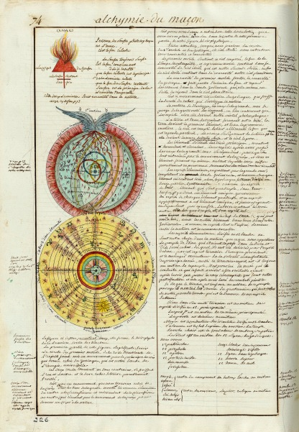

Slide 51
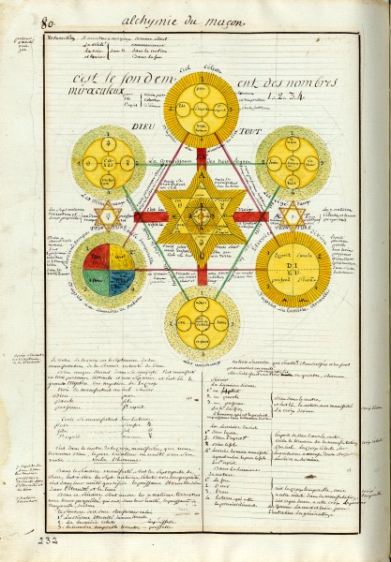

Slide 52


Slide 53


Slide 54


Slide 55


Slide 56


Slide 57


Slide 58


Slide 59
Imágenes del manuscrito masónico de principios del siglo XIX: «La physique du maçon», de François-Nicolas Noël (aprox. 1813)

Slide 60


Slide 61


Slide 62


Slide 63


Slide 64


Slide 65


Slide 66


Slide 67


Slide 68


Slide 69


Slide 70


Slide 71


Slide 72


Slide 73


Slide 74


Slide 75


Slide 76


Slide 77


Slide 78


Slide 79


Slide 80


Slide 81


Slide 82


Slide 83


Slide 84


Slide 85


Slide 86


Slide 87


Slide 88


Slide 89


Slide 90


Slide 91


Slide 92


Slide 93


Slide 95

“La Puerta Mágica”,
Roma, siglo XIII

